Slide 1
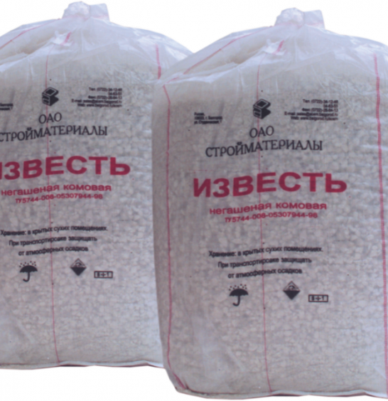
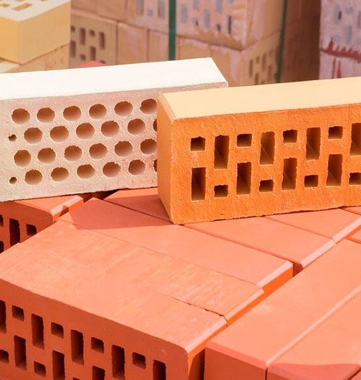
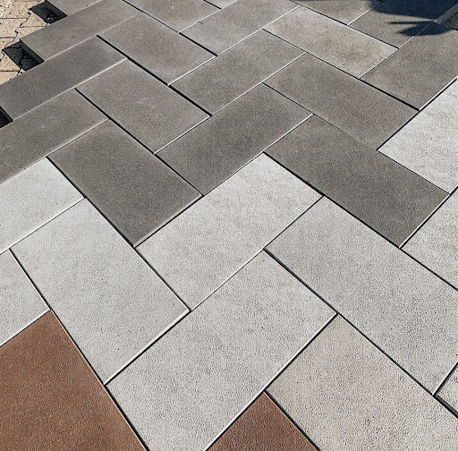
Производство строительных материалов
(известь, облицовочный кирпич, тротуарная плитка)
$2,76 млн.
$0,88 млн.
4 950 тн. - известь;
6 480 тыс.шт. - кирпич;
195 тыс. кв.м. - тротуарная плитка
Хорезмская область,
Гурленский район
ВНД: 22,3 %
ЧПС: $2,7 млн.
Экспорт: 25%
Местный рынок: 75%
59 месяцев
Будет обеспечено
ЧП "MASHHUR GOLD GREENHOUSE"
+998 88 362 22 01

